Slide 1
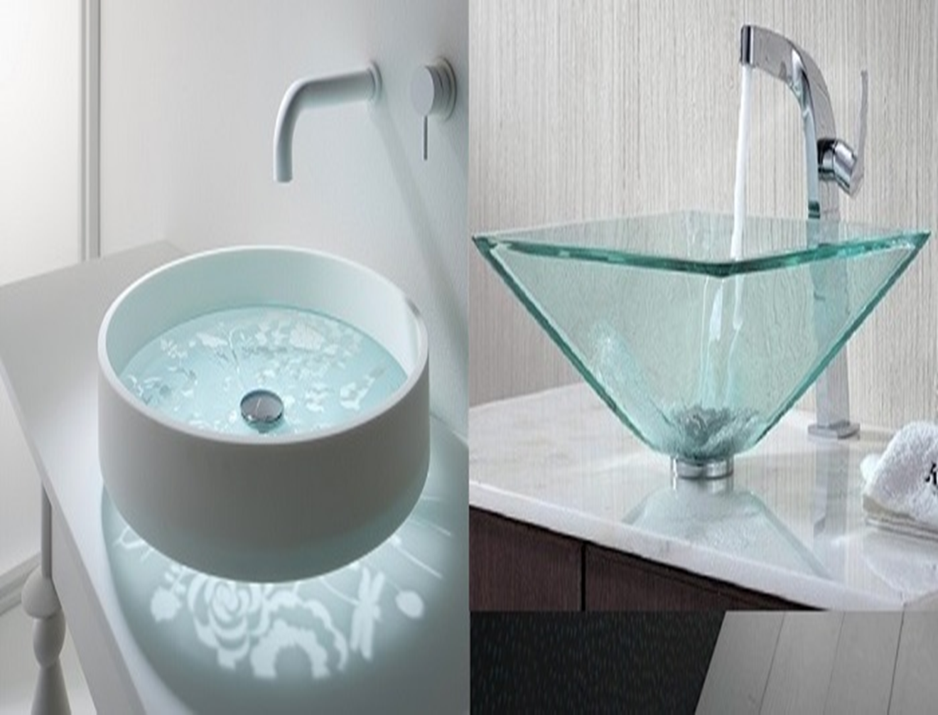
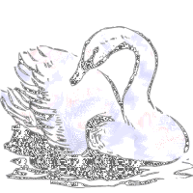
¡Deslumbrantes y Creativos Diseños De Baños!
The Most Unusual and Interesting Bathroom Sinks
Lavabos y piletas pueden venir en todo tipo de formas, colores, tamaños y terminaciones. En tiempos antiguos solían ser recipientes de cerámica estándar, redondos y típicamente blancos. Los diseños modernos han dejado de lado la tradición y crearon modelos de baños y cocinas extraordinarios con sistemas que te dejarán la boca abierta. Estas creativas y en ocasiones futuristas ideas son minimalistas, ecológicas y simplemente agradables a la vista.
26-8-2016
Washbasins and sinks can come in all sorts of colors, sizes and finishes. In the old days, they used to be a standard ceramic bowl, round and typically white. Modern designers have thrown tradition out the window and created extraordinary bathroom and kitchen water systems that will leave your mouth gaping open. These smart and sometimes futuristic ideas are minimalistic, ecologically friendly, and just fun to look at.

Slide 2
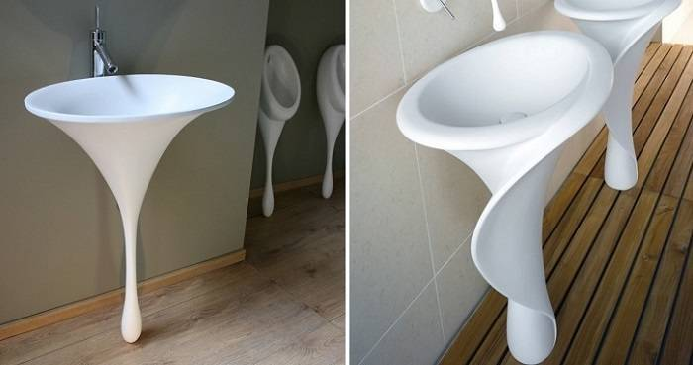
Estos lavabos exquisitos fueron diseñados para verse con formas orgánicas: una gota de agua y un lirio
These unique washbasins are designed to look like organic forms: a drop of water and a calla lily.

Slide 3
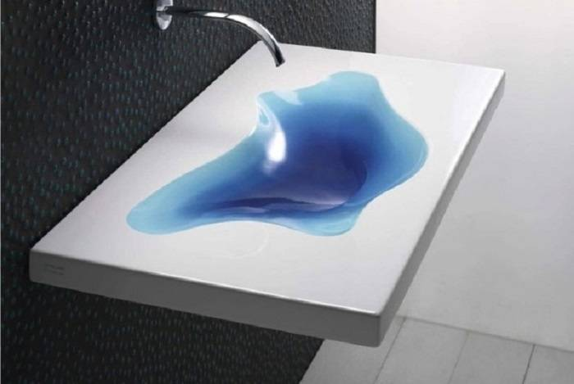
Un baño minimalista con un salpicón. Este diseño asegura que no se desborde el agua
Minimalism with a splash. This special design ensures that no overflowing water gathers.

Slide 4
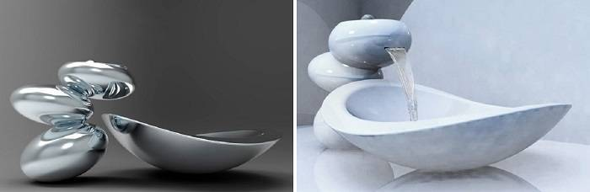
Este grifo con forma de piedras apiladas, en balance da una sensación Zen a tu baño.
This water stone faucet design mimics stacked pebbles, giving your bathroom a Zen feel.

Slide 5
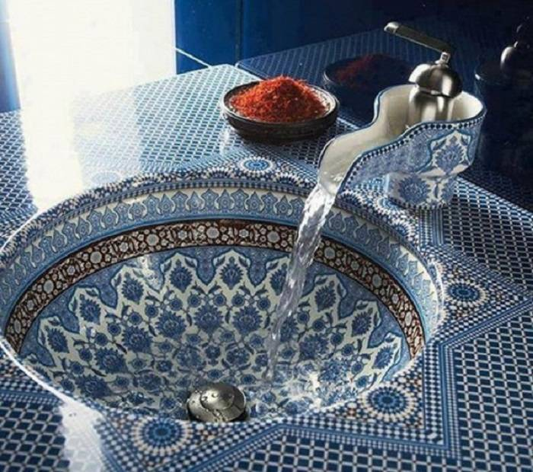
Este diseño hermoso y complejo es llamado Marrakech, es como un homenaje a la inspiración marroquí
This beautiful and intricate design is called Marrakesh, as an ode to its Moroccan inspiration.

Slide 6
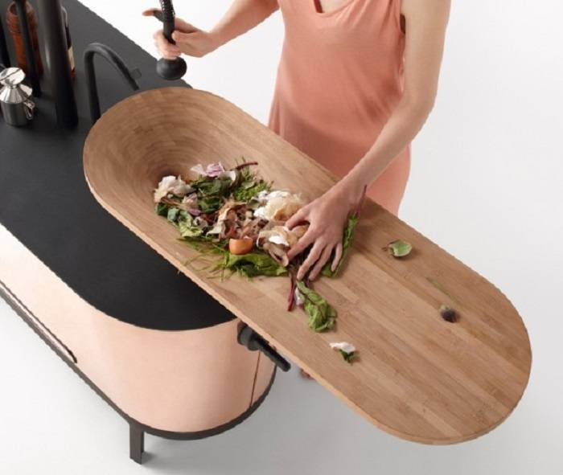
Este innovador modelo para la pileta de la cocina, integra una tabla de picar al lavabo, para acortar los tiempos de la cocina
This innovative kitchen sink integrates a chopping board into the basin, for seamless cooking prep.

Slide 7
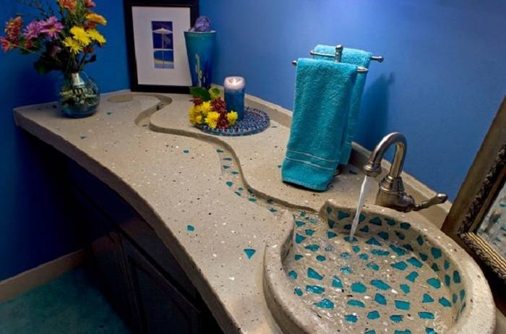
Este diseño de rio fluye por toda la mesada y es acentuado por incrustaciones de vidrio turquesa.
This river-like design flows into the whole counter and is accentuated with embedded pieces of turquoise glass.

Slide 8
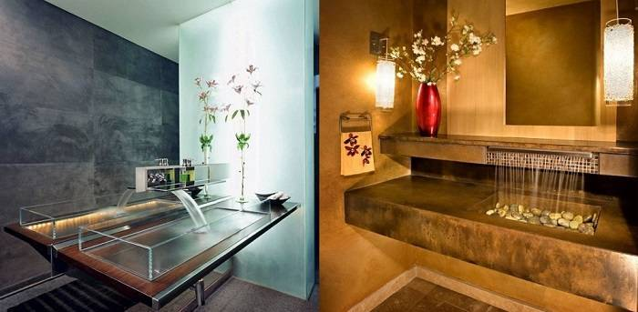
Los siguientes baños modernos presentan grifos que simulan ser cascadas que caen el ríos para evocar la tranquilidad de la naturaleza.
These modern bathrooms use taps with streams reminiscent of flowing rivers, to evoke a tranquil nature theme.

Slide 9
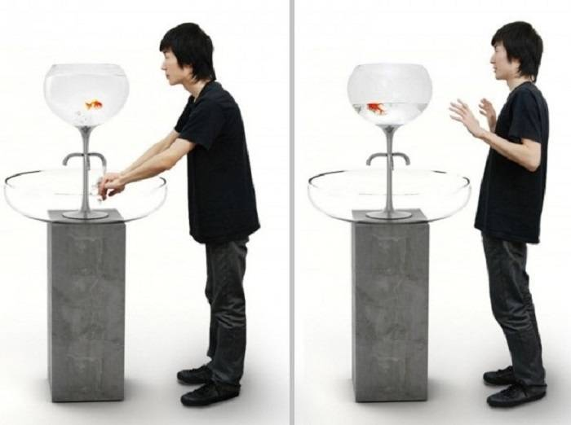
En este caso, el moderno diseño intenta demostrar el valor que tiene el agua y su conservación. (Una vez que se acaba, el pez no tendrá donde nadar)
This modern design teaches you the value of conserving water (or else the fish has it).

Slide 10
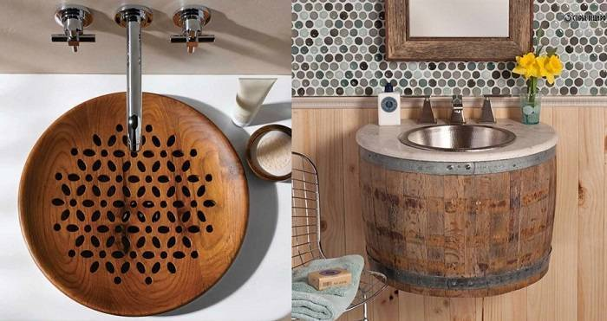
Este lavabo está creado de madera para dar un estilo rustico al diseño del baño.
These washbasins use wood for a more rustic looking design

Slide 11
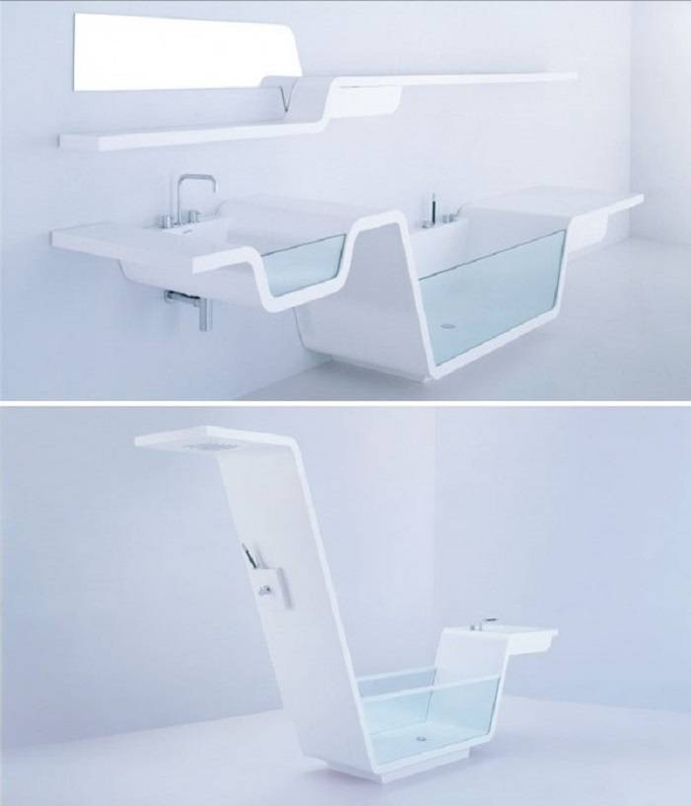
En este diseño la ideas es crear líneas continuas, que conectan el vidrio y la cerámica, para crear un baño "todo en uno".
This modern design is all about continuous lines, connecting glass and ceramic, to create an all-in-one bathroom.

Slide 12
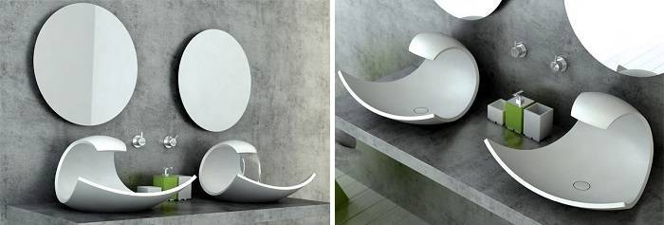
Este lavabo curvo recuerda a las olas del mar, tanto que sus formas oceánicas caen como olas rompientes
This curvaceous design is reminiscent of the oceans waves. The ocean-like shape also makes the water fall like a crashing wave

Slide 13
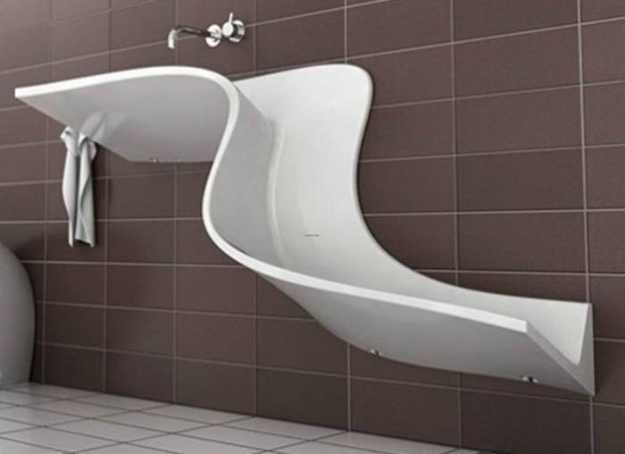
Un lavabo con forma de tobogán aerodinámico es una divertida incorporación para todo baño
This streamlined slide-like washbasin is a fun addition to any bathroom.

Slide 14
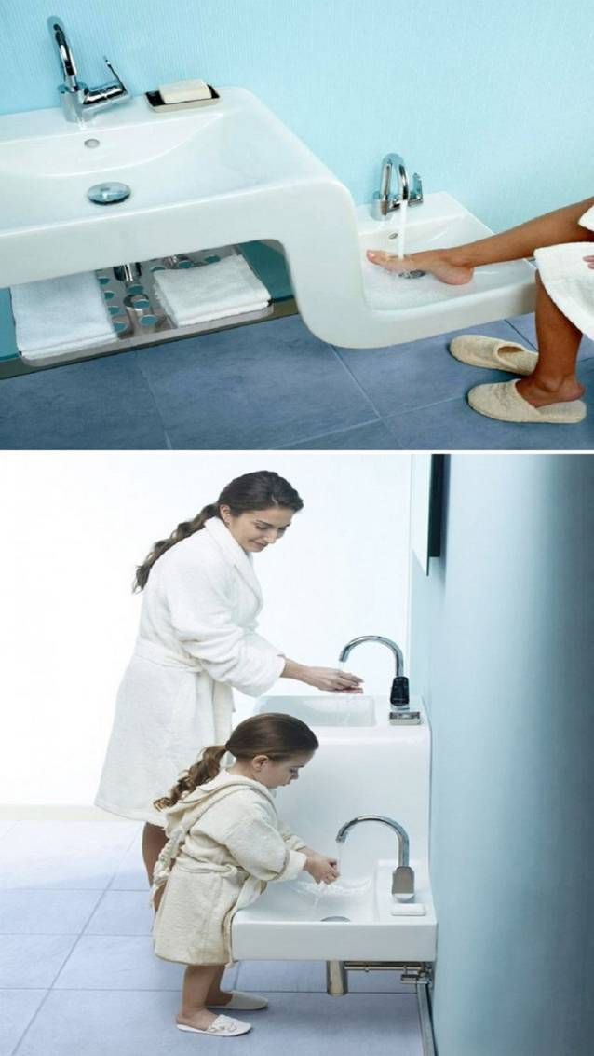
Esta pileta de dos niveles tiene múltiples usos: Puede ser utilizado por los miembros más pequeños de la familia o un spa para los pies
This low level sink has multiple uses: A sink for the shorter family members or a foot spa for the taller folk.

Slide 15
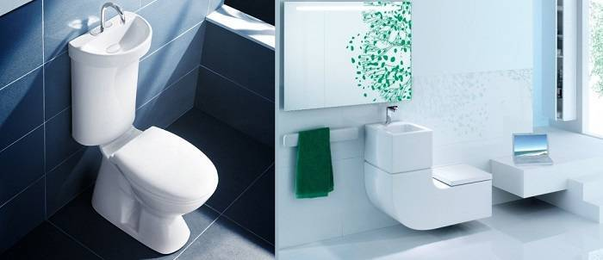
Este es un modelo que puede llevar un tiempo para acostumbrarse a usarlo, pero es muy inteligente: Crea una conexión entre el lavabo y la cisterna del inodoro, de esta manera se ahorra agua y espacio
This concept might take some getting used to, but it's very smart: By linking the sink drainage to the toilet flush, both water and space can be conserved.

Slide 16
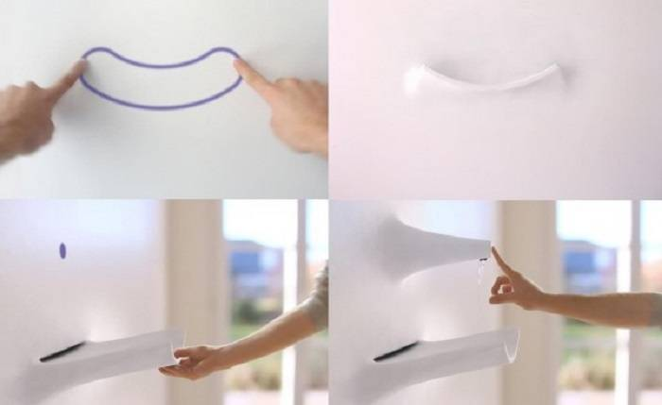
Este diseño futurístico aún está siendo desarrollado: Una pileta en la que puedes hacer dibujos sobre la pared para darle instrucciones.
This futuristic design is still being developed: A basin where you can draw on the walls to give it instructions.

Slide 17
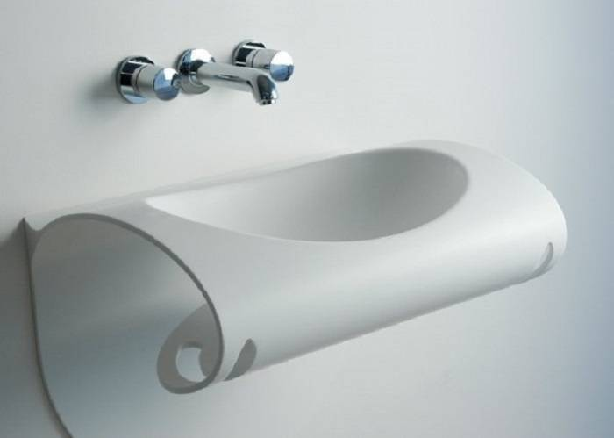
Otro innovador y curvo diseño que integrando modernidad y tradición.
Another innovative and curvaceous design, integrating modernity with tradition.

Slide 18
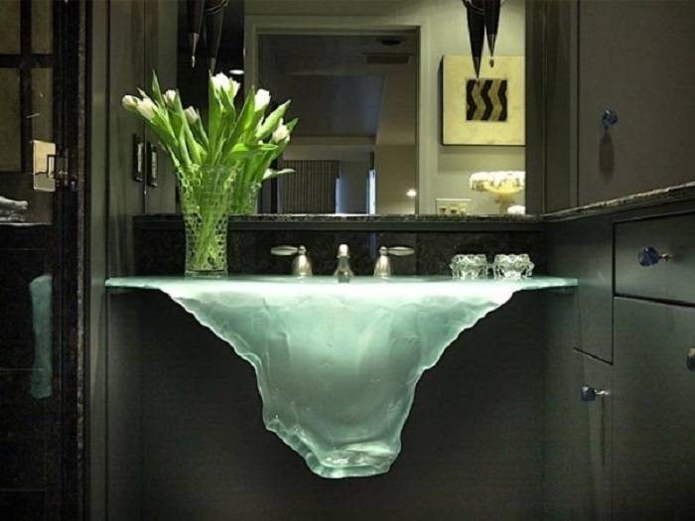
Olvídate de los cerámicos: El vidrio es un efectivo y lujoso material para crear sorprendentes diseños en tu baño
Forget ceramics: Glass is an effective and stunning way to create a sensational look in your bathroom.

Slide 19
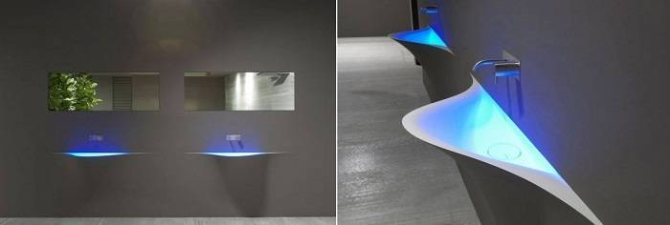
Este baño con tonos oscuros integra luces LED con las piletas para crear la misma sensación que en los bares y discotecas.
This dark themed bathroom integrates LED lights into the sinks for a nightclub-like feel.

Slide 20
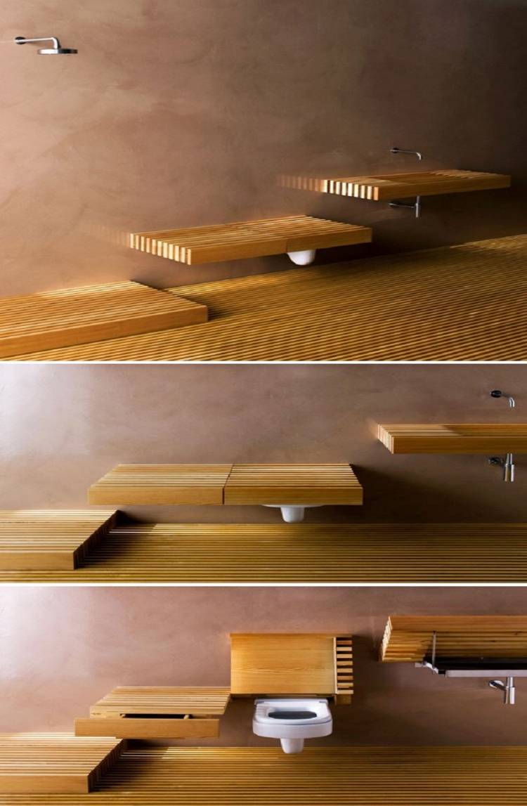


This minimalistic wood themed bathroom has a uniform look with panels covering both the washbasin, toilet and shower floor.
Este baño temático minimalista tiene un look uniforme con paneles que cubren tanto el lavabo, el toilet y el suelo de la ducha.
26-8-2016
Kriska

Slide 21







¿Te ha gustado?
Puedes ver más entrando
Aquí
Además puedes recibir powerpoints en tu correo electrónico suscribiéndote aquí:

